Slide 1
Steve‘s Adventure
Eine Kurzanimation von
Patrick Kiermasch
Andreas Maisch
Johann Töws

Slide 2
Übersicht
Beschreibung
Fertige Shotbilder
Technik
Vorher/Nachher Vergleich
Risiken und Probleme
Soll/Ist Vergleich
Lessons Learned
Verwendete Software
Quellen

Slide 3
Beschreibung von Steve‘s Adventure
Was als ganz normaler Tag in Steve‘s Leben beginnt wird von Block zu Block schlimmer. Durch einen Fehler im Block-Zeit-Kontinuum gerät Steve in eine für ihn unbekannte Welt. Er wird mit neuen Gefahren konfrontiert und weiß sich nicht weiter zu helfen...

Slide 4
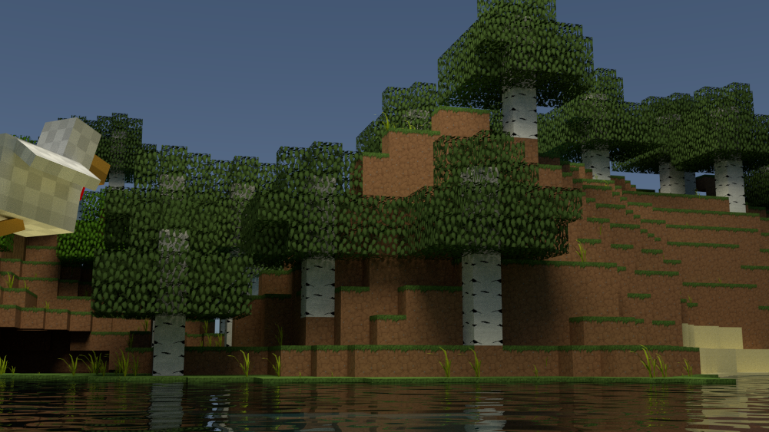
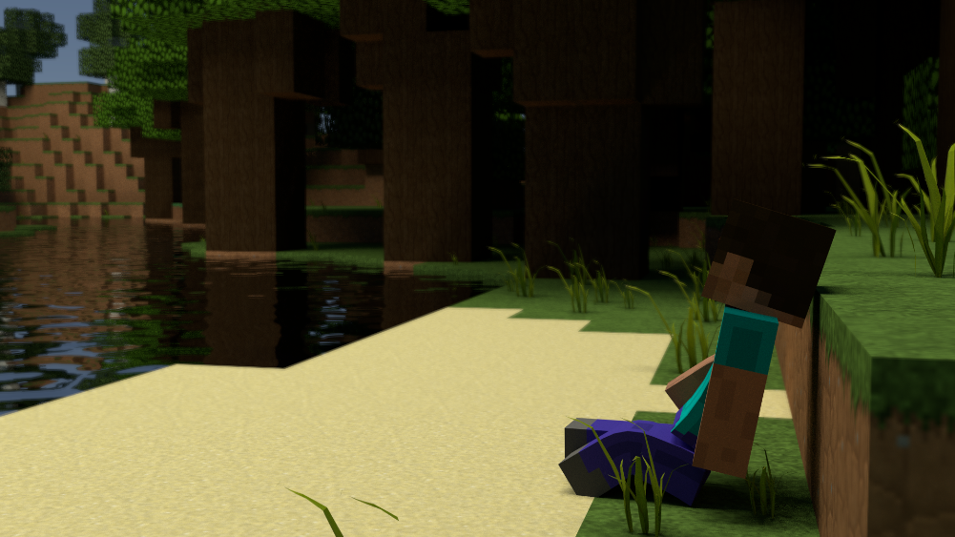
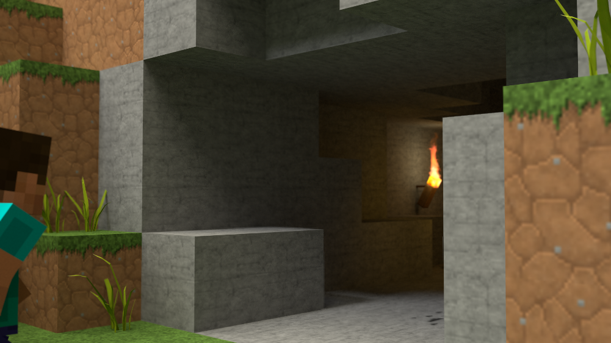
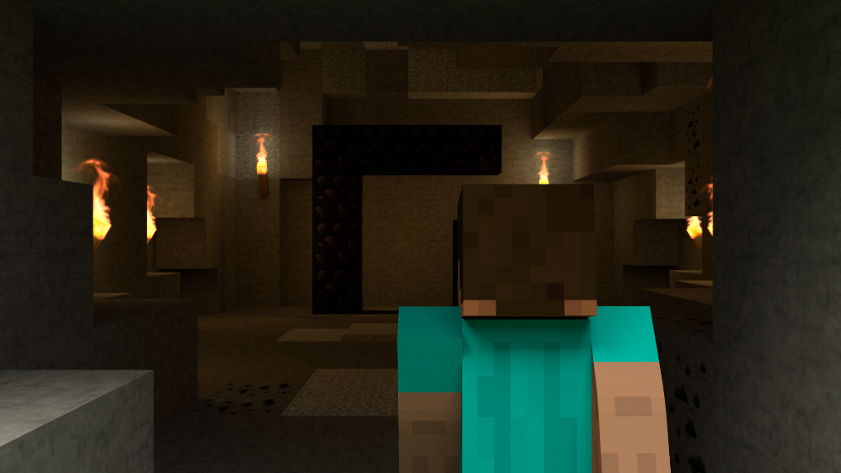
Fertige Shotbilder
Shot 1
Shot 2
Shot 3
Shot 4

Slide 5
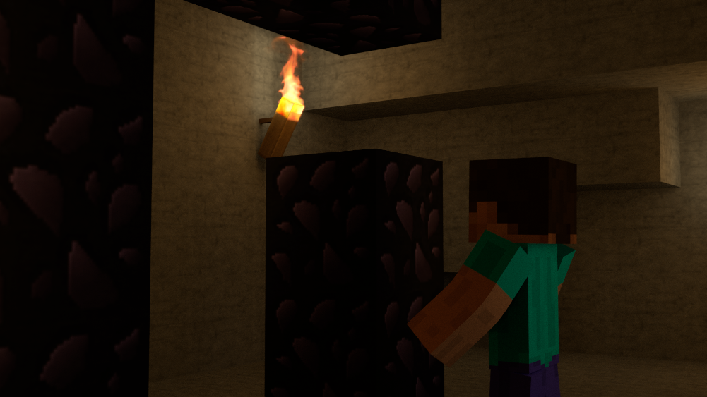
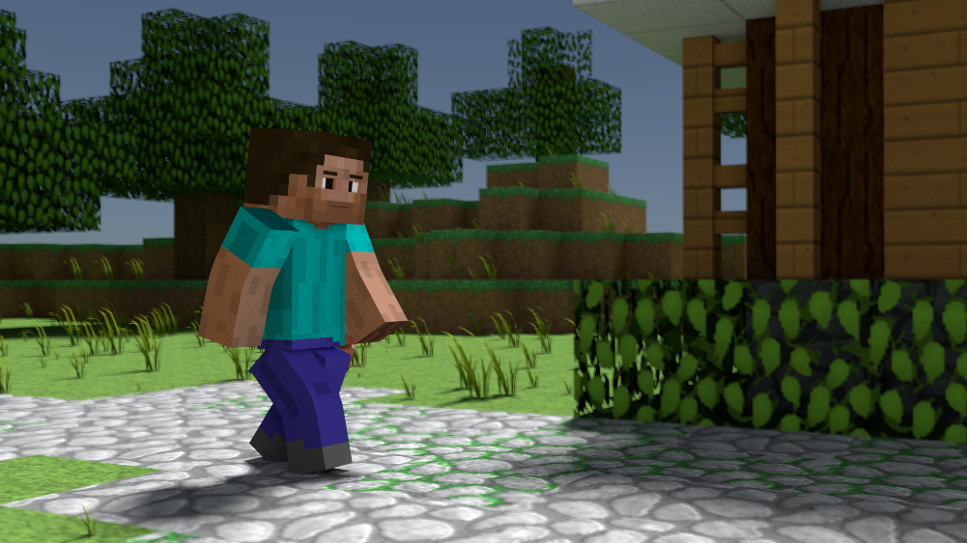
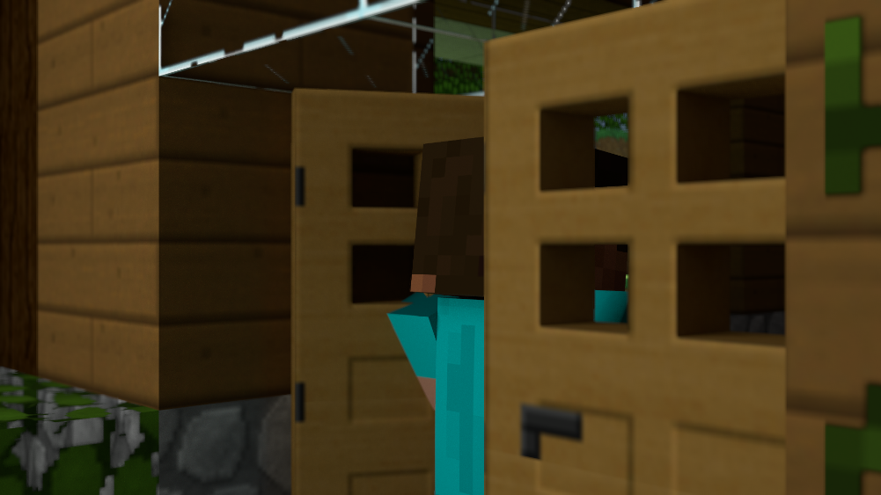
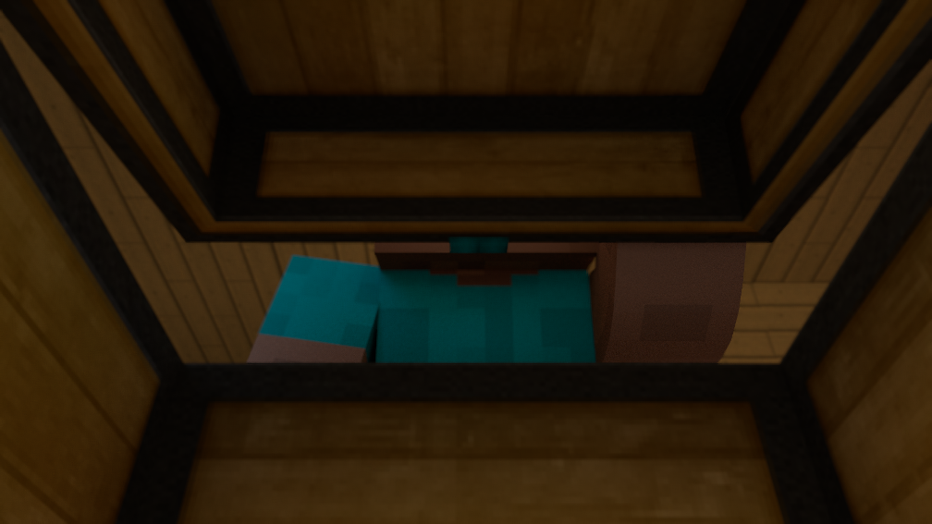
Fertige Shotbilder
Shot 5
Shot 6
Shot 7
Shot 8

Slide 6
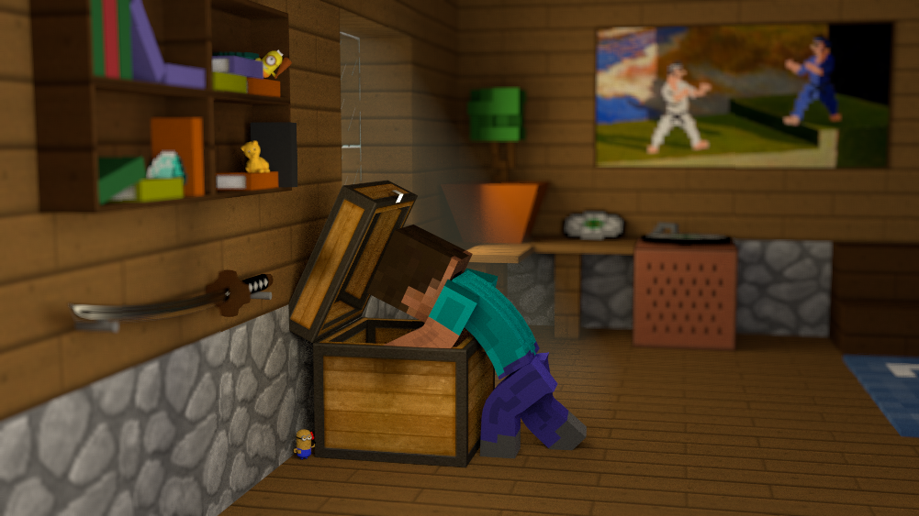
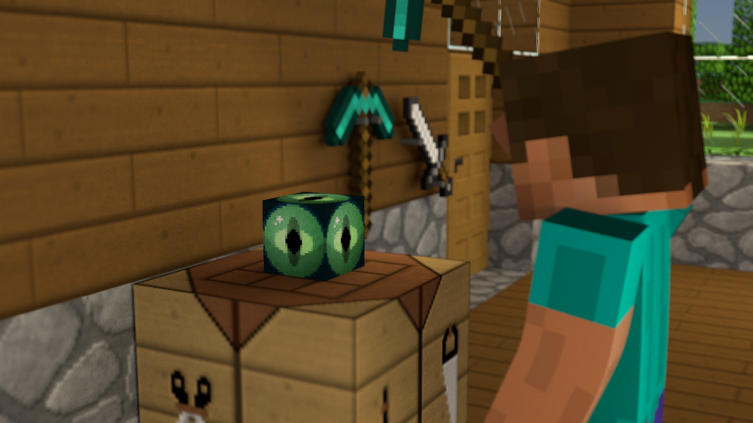
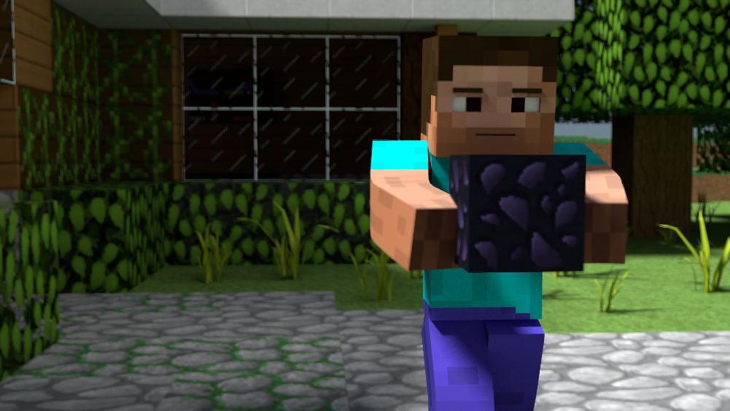
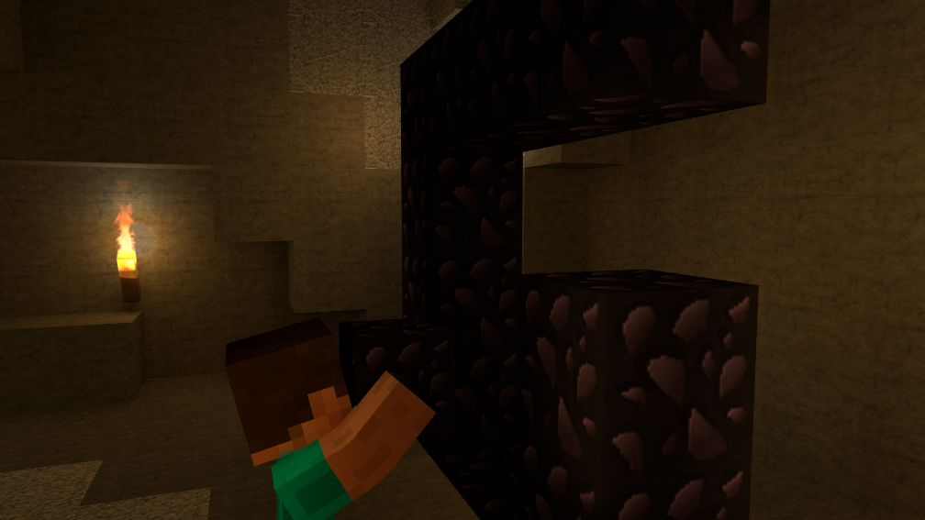
Fertige Shotbilder
Shot 8.1
Shot 9
Shot 10
Shot 11

Slide 7
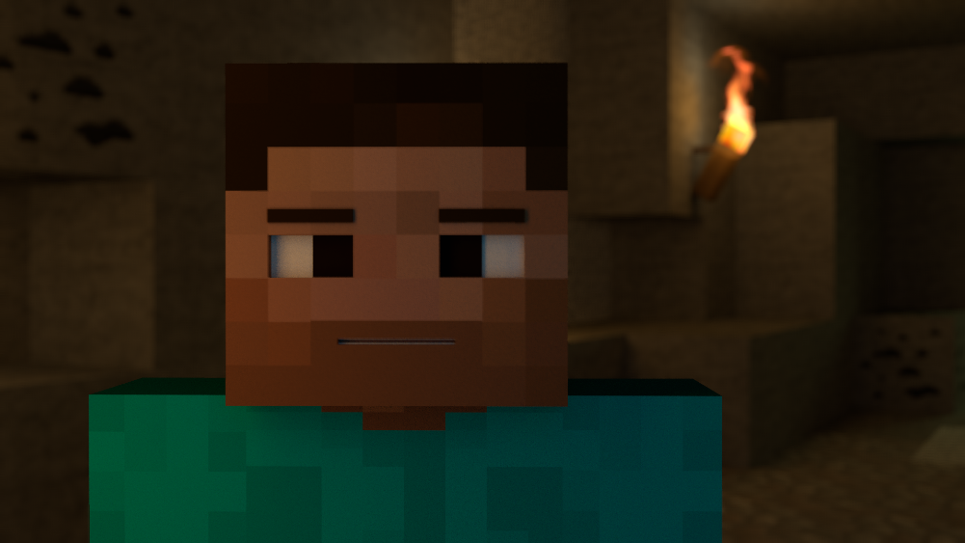
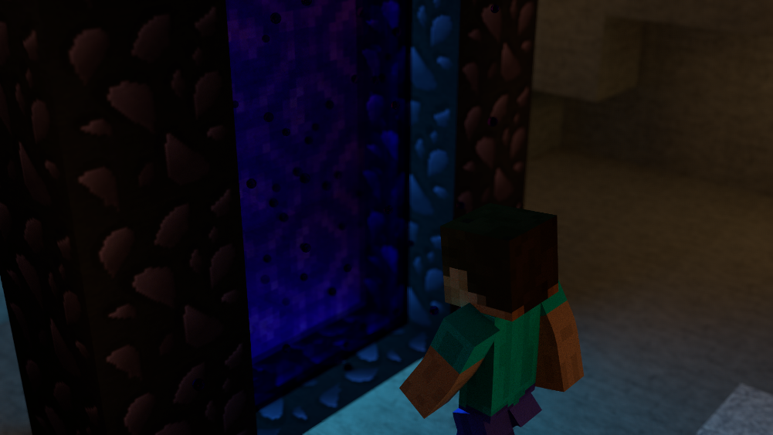
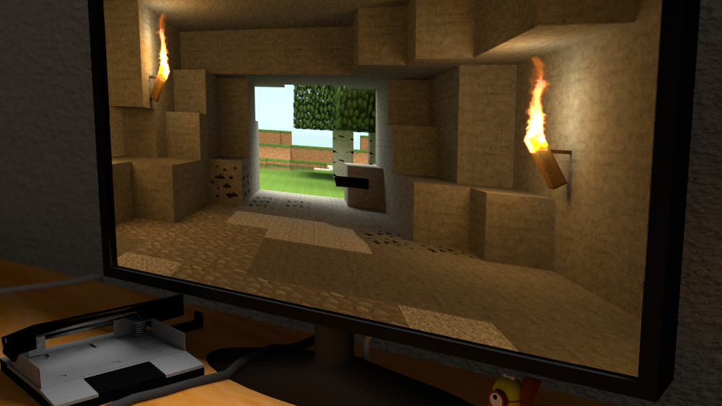
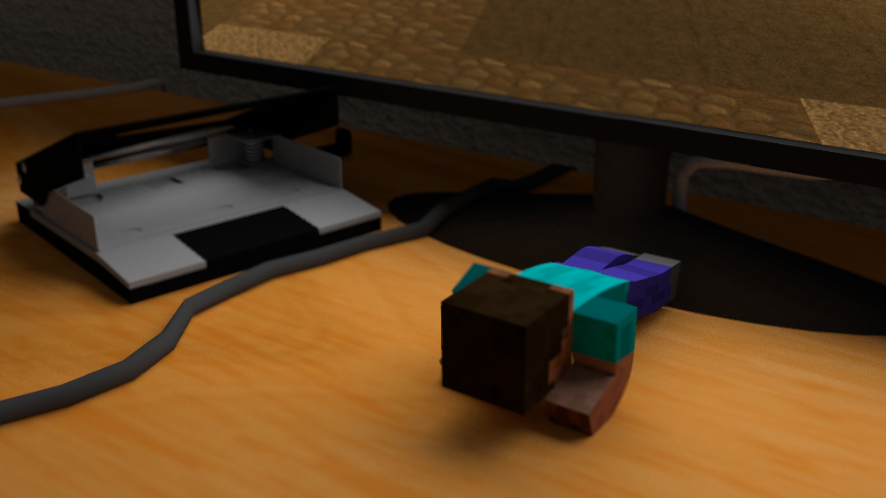
Fertige Shotbilder
Shot 12
Shot 13
Shot 14
Shot 15

Slide 8
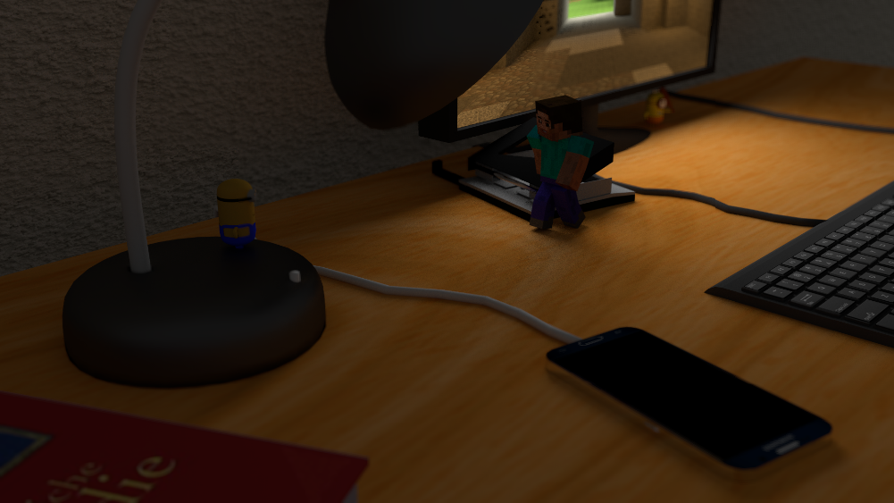
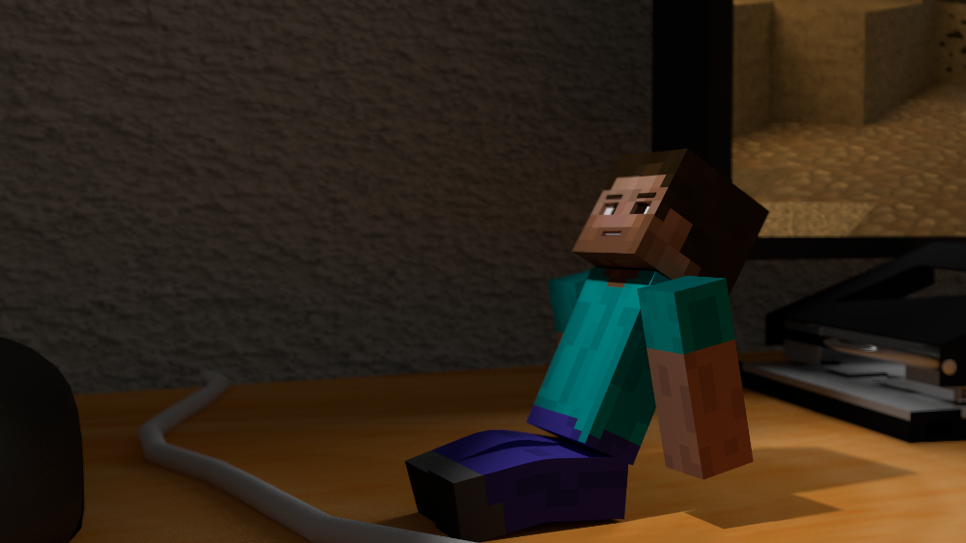
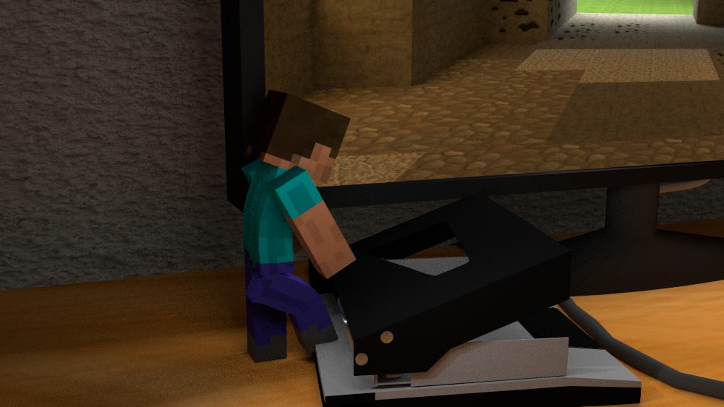
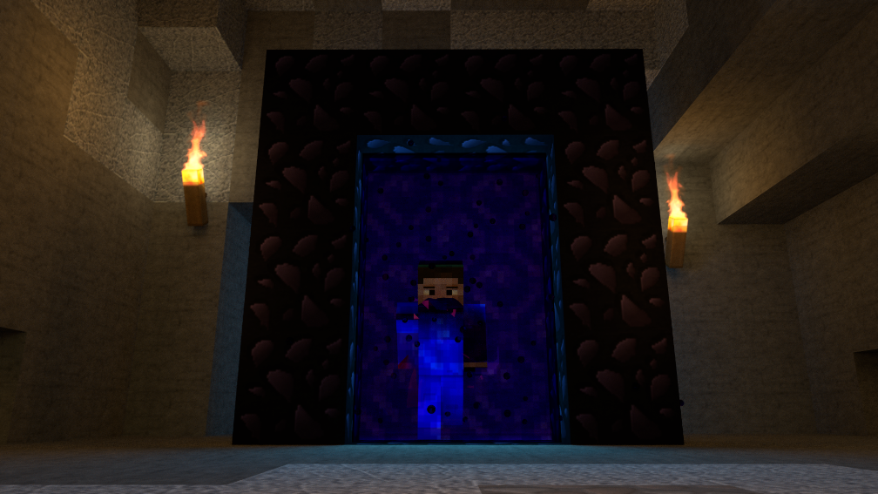
Fertige Shotbilder
Shot 16
Shot 17
Shot 18
Shot 19

Slide 9
Technik

Slide 10
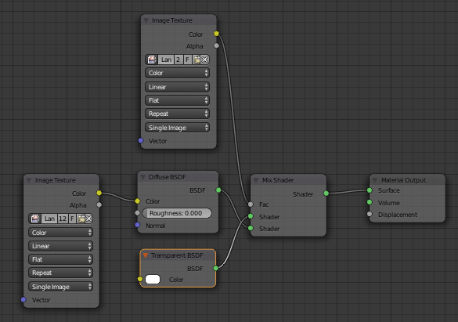
Technik: Die Welt
Abbildung 1: Node-Editor Alpha-Kanal
Erstellen der Location in Minecraft
Exportieren der Welt in eine .obj Datei mithilfe
von Mineways
Durch die Verwendung des Cycles Renderer
werden die Blöcke nicht texturiert und die
Alpha-Kanäle gelöscht
Nachtexturieren und hinzufügen der Alpha-Kanäle per Hand notwendig
großer Zeitaufwand

Slide 11
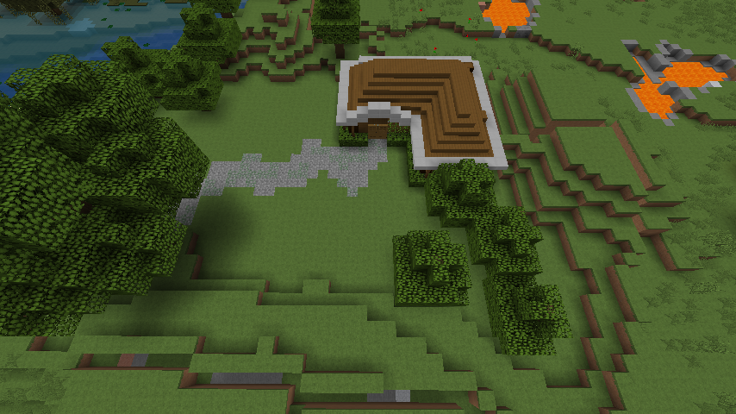
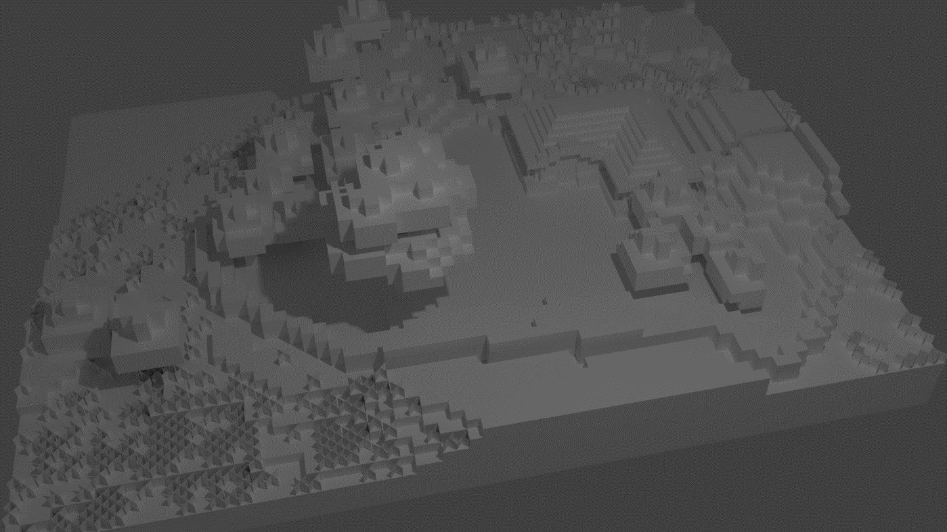
Technik: Die Welt
Abbildung 2: Minecraft Welt
Abbildung 3: Exportierte Welt in Blender

Slide 12
Technik: Fackel
Die Fackel setzt sich aus zwei Elementen zusammen:
Flammenbegrenzung aka „Smoke-Domain“
Flamme
Die Flamme besteht aus einem Cube mit dem „Flow“ Attribut
Die Begrenzung ist ein Cube mit dem „Smoke-Domain“ Attribut
Befindet sich die Flammencube in der Begrenzung, wird eine Flamme erzeugt
Damit die Flamme gut aussieht, muss sie noch im Node-Editor weiter bearbeitet werden
Problem mit Cycles: Ohne Nachbearbeitung im Node-Editor wird die Flamme nicht angezeigt!
Abbildung 1: Node-Editor der Fackel

Slide 13
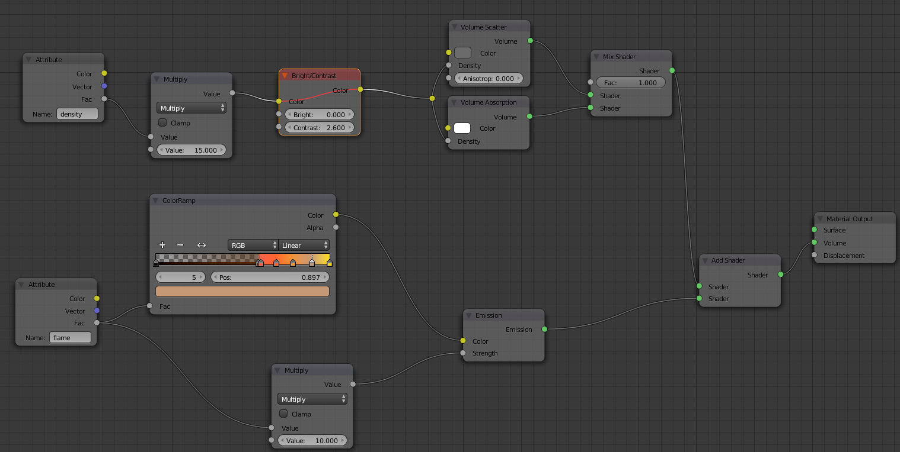
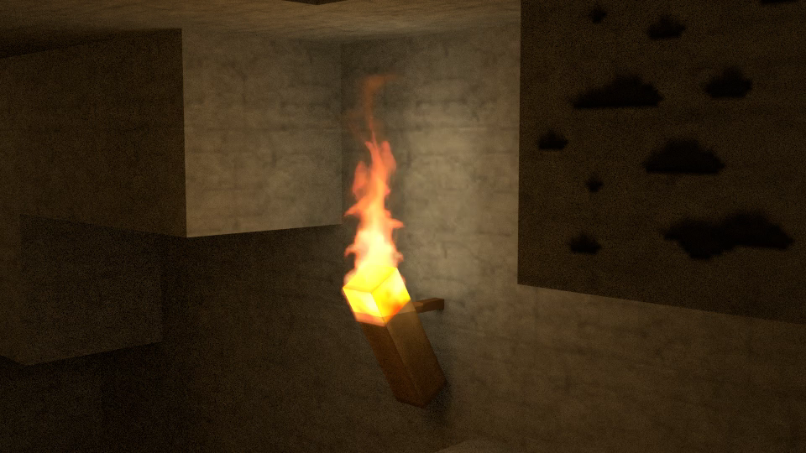
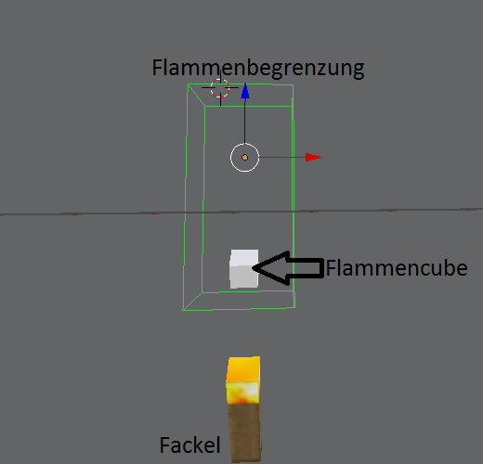
Technik: Fackel
Abbildung 4: Node-Editor der Fackel
Video 1: Animierte Fackel
Abbildung 5: Blenderauszug Fackel

Slide 14
Technik: Creeperexplosion
Der Creeper hat einen „Explode“-Modifier, damit er in einzelne Partikel explodiert
Die Partikel werden in zufällige Richtungen geschleudert
Der Boden hat eine „Collision“-Physik, damit die Partikel nicht durch den Boden fallen und abgebremst werden
Um den Creeper selber ist eine „Smoke-Domain“, die angibt wo der Rauch gerendert werden soll
Der Rauch selber wird von den Partikeln erzeugt, solange sie sich in der „Smoke-Domain“ befinden
Problem mit Cycles: Ohne Nachbearbeitung im Node-Editor wird der Rauch nicht angezeigt!

Slide 15
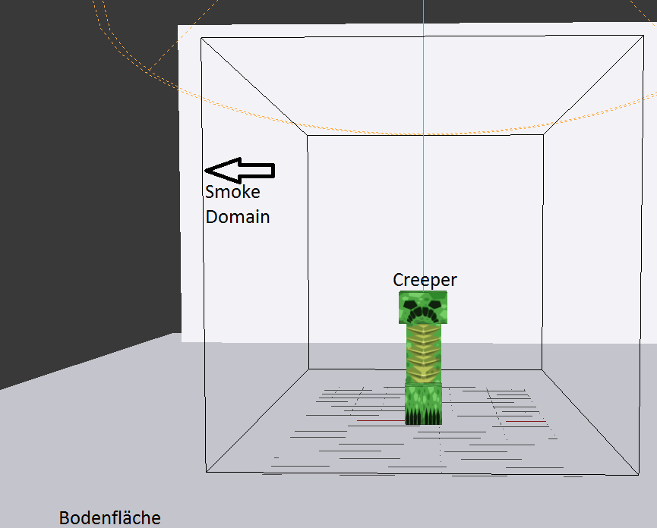
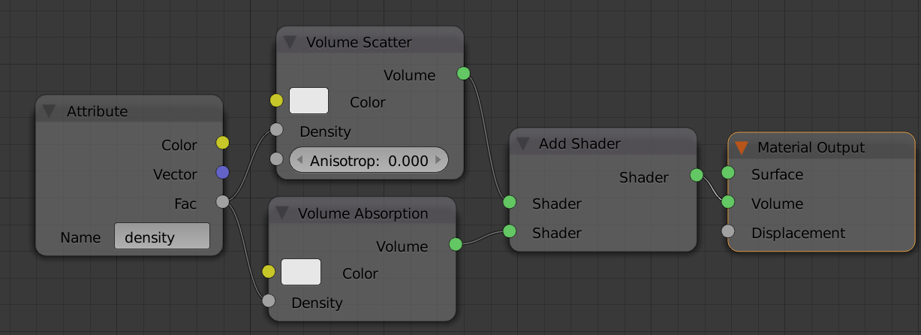
Technik: Creeperexplosion
Abbildung 7: Node-Editor der Creeperexplosion
Abbildung 6: Blenderauszug Creeperexplosion

Slide 16
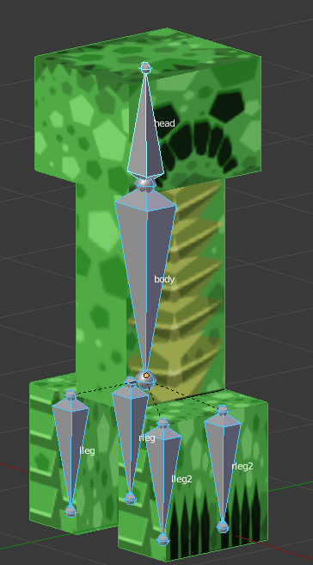
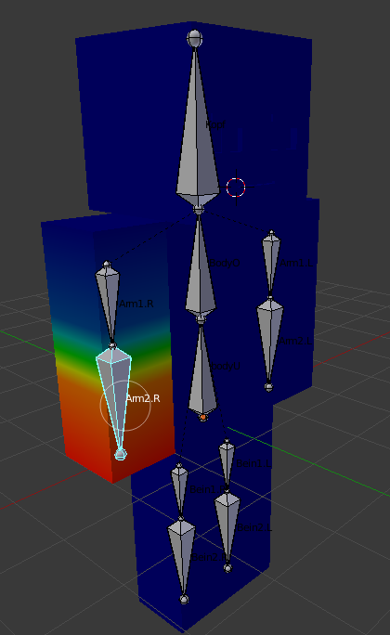
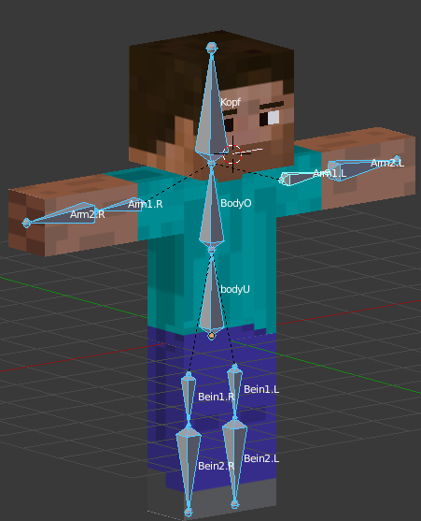
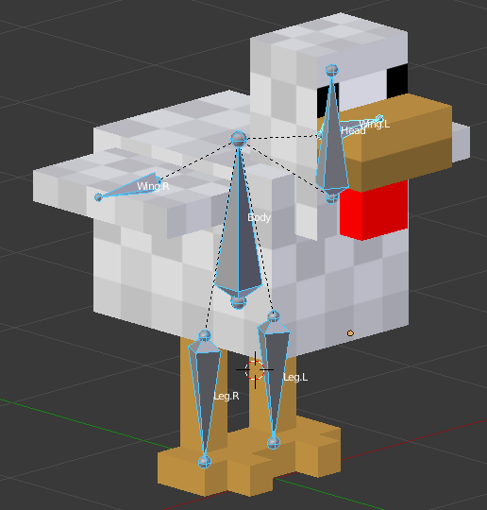
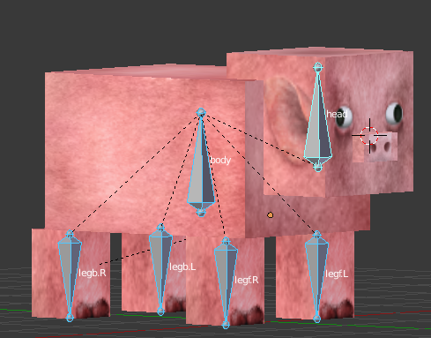
Technik: Animationen/Rigging
Um die Figuren vernünftig animieren zu können, werden Knochen benötigt
Damit die Knochen mit dem Körper anständig reagieren, muss das Mesh mit „Weight-Painting“ bemalt werden
Abbildung 8: Rigging Steve
Abbildung 9: Weight-Painting
Abbildung 10: Rigging Chicken
Abbildung 11: Rigging Schwein
Abbildung 12: Rigging Creeper

Slide 17
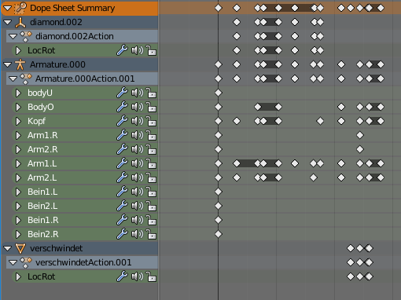
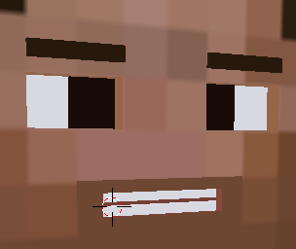
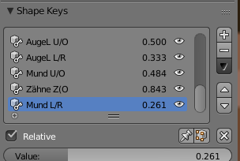
Technik: Animationen/Rigging
Abbildung 14: Gesichtsanimation und Shapekeys
Abbildung 13: Animationseditor

Slide 18
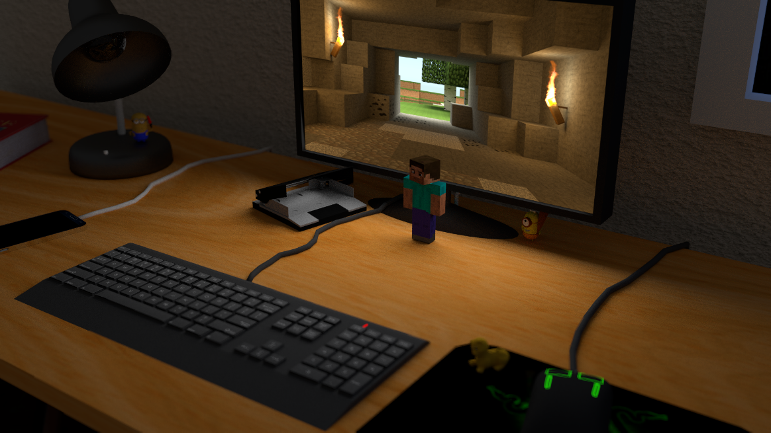
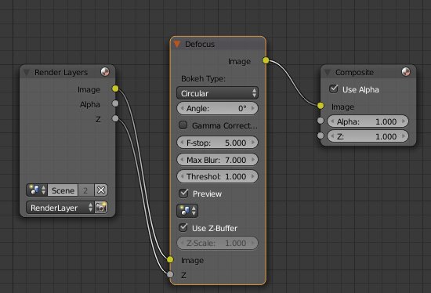
Technik: Depth of Field (DOF)
Durch die Tiefenschärfe wird der Fokus auf bestimmte Objekte gesetzt
Die Tiefenschärfe wird zum Schluss auf das gerenderte Bild angewandt
Abbildung 15: DOF Beispiel
Abbildung 16: Node-Editor DOF

Slide 19

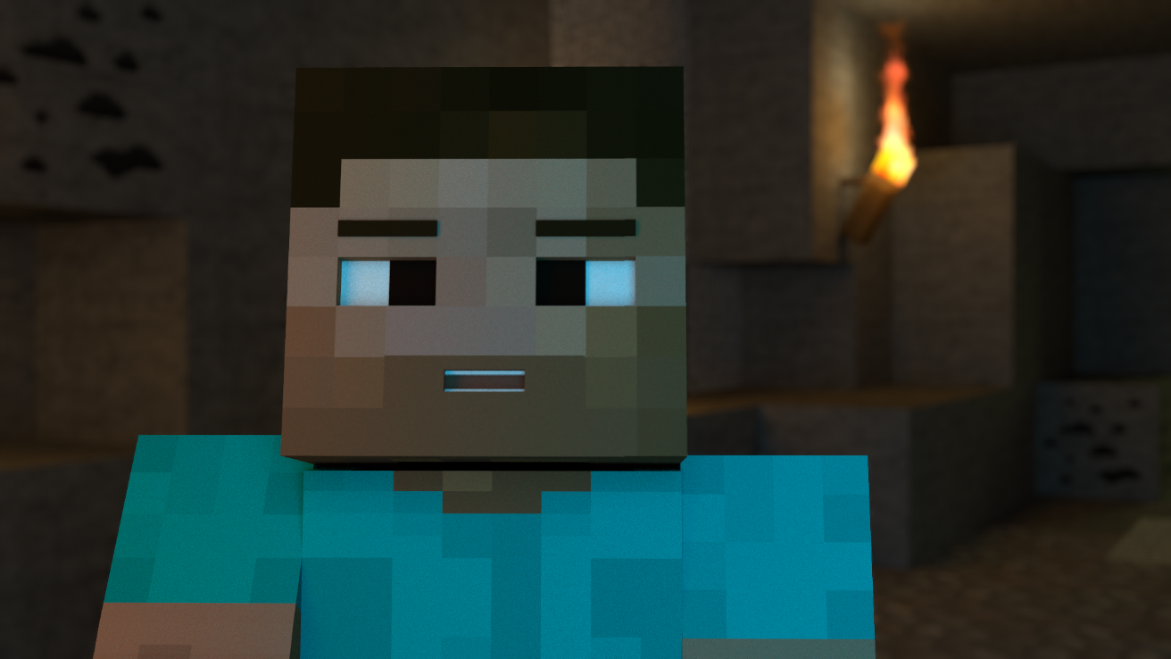
Technik: Licht am Beispiel des Portals
Auswirkung des Portallichts auf die Umgebung
Abbildung 17: nur das warme Licht der Fackeln
Abbildung 18: kaltes Licht des Portals

Slide 20

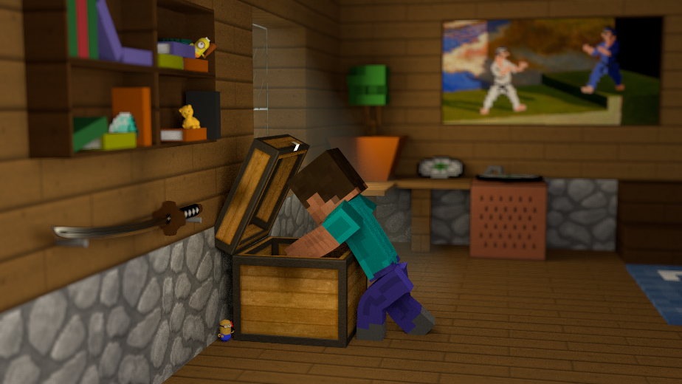
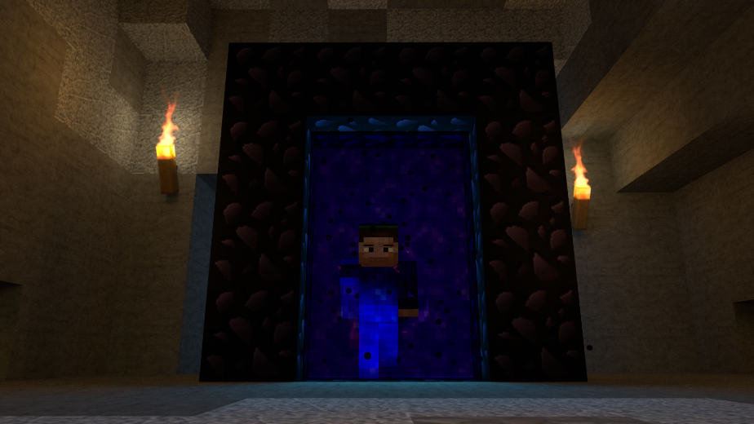
Technik: Lichstimmung
Jede Location hat ihre eigene, passende Lichtstimmung
Abbildung 19: Tageslicht
Abbildung 20: Tageslicht Innenbeleuchtung
Abbildung 21: Höhlenbeleuchtung

Slide 21
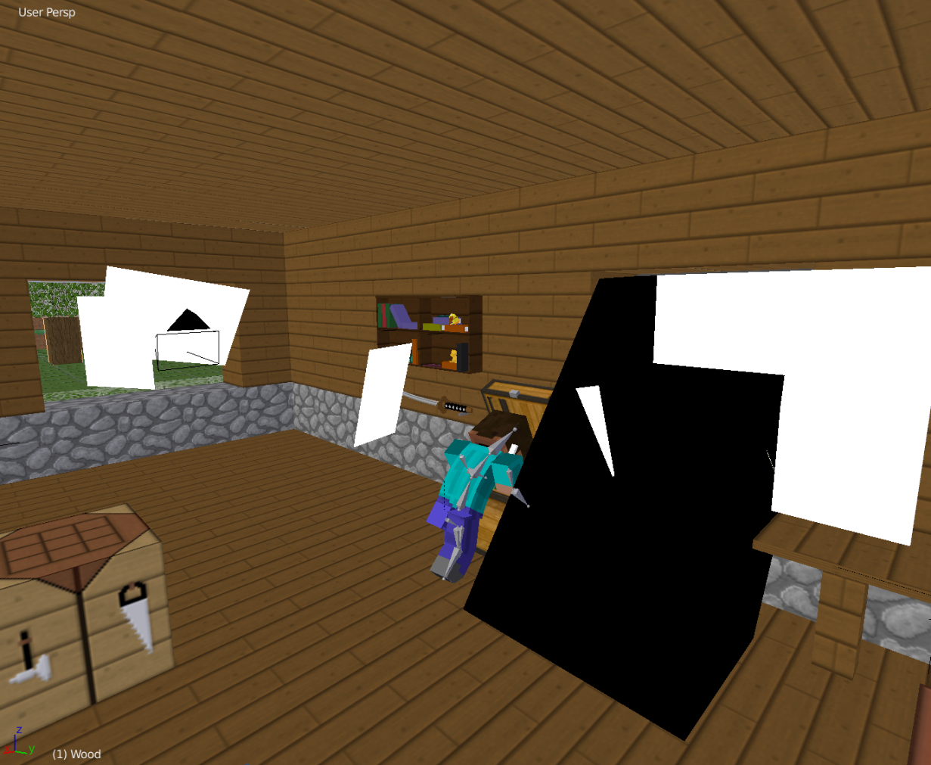
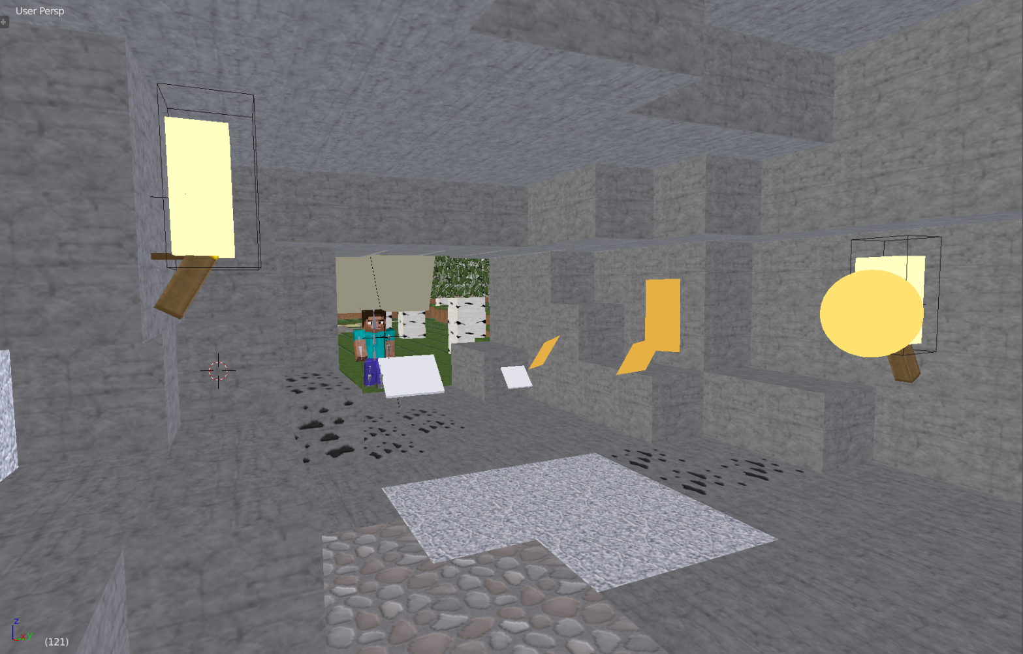
Technik: Licht
Abbildung 22: Aufbau des Lichts im Haus
Abbildung 23: Aufbau des Lichts in der Höhle

Slide 22
Technik: Wasser
Das Wasser ist eine Plane mit einem „Transparent“ und „Glossy“ Material
Die Wellen werden mit einem „Noise-Texture“ Texturenode erstellt
Die Bewegung erfolgt durch das Mapping der Noise-Texture

Slide 23
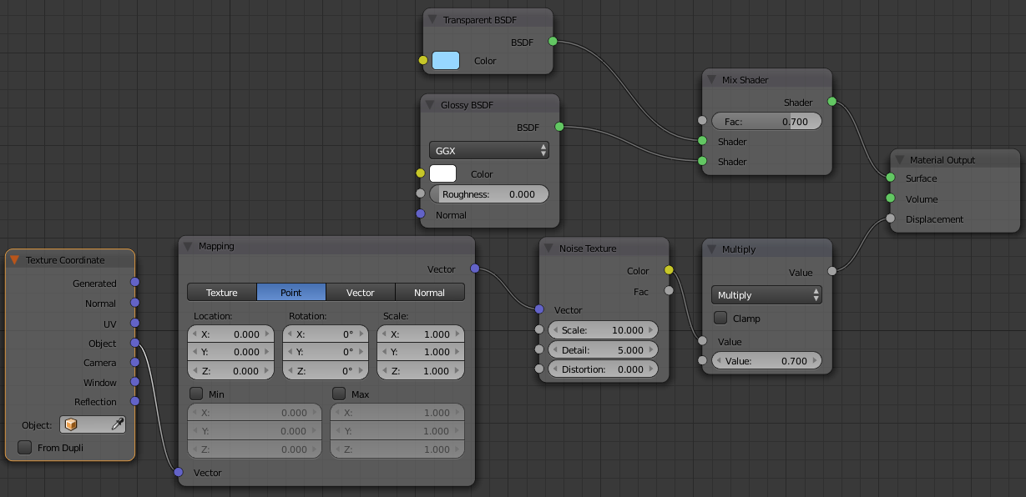
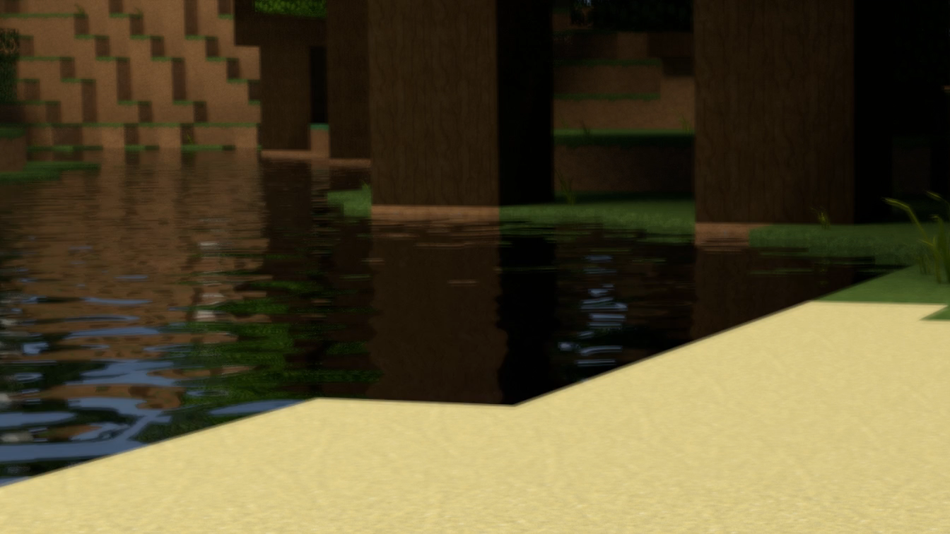
Technik: Wasser
Video 2: Wasseranimation
Abbildung 24: Node-Editor des Wassers

Slide 24
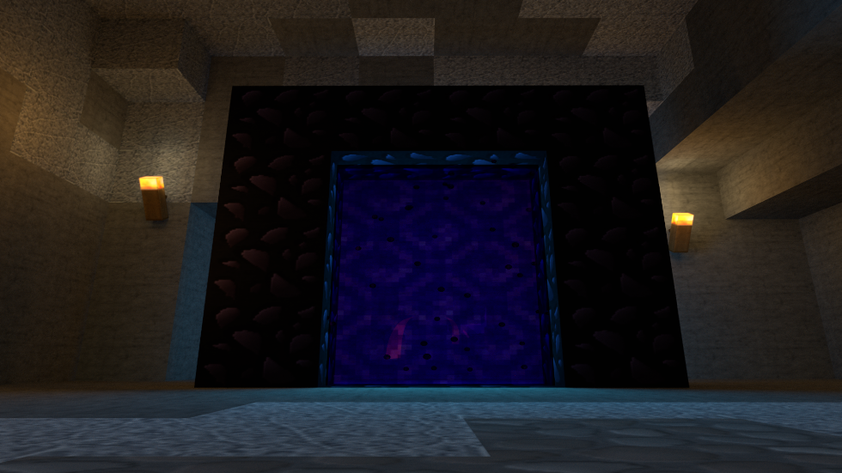
Technik: Portal
Interaktion der Hauptfigur hat Auswirkung auf die Portalfläche
=>Welleneffekte
Das Portal erzeugt Partikel, die sich in zufällige Richtungen bewegen
Die Bewegung der Fläche wird mit einer Imagesequenz erzeugt
Das Portal emittiert flackerndes Licht
Abbildung 25: Portal

Slide 25
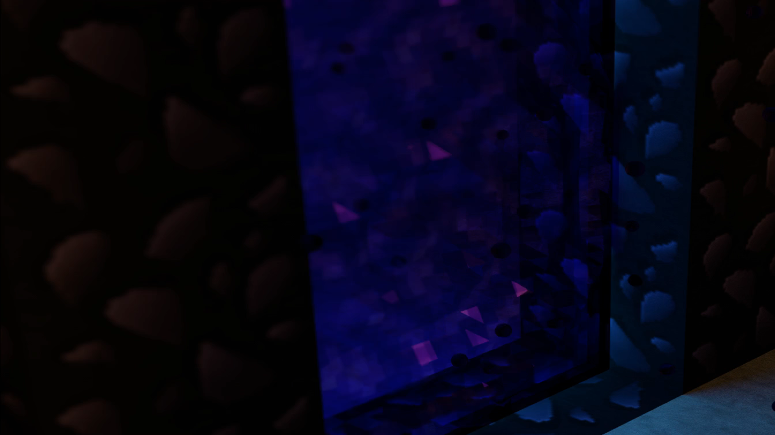
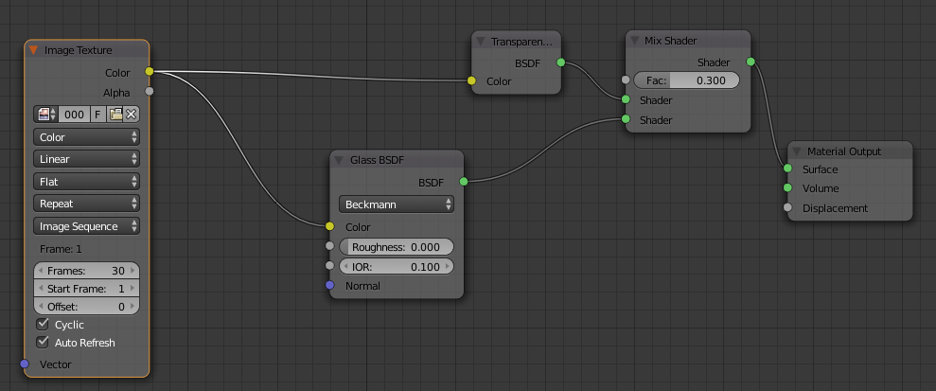
Technik: Portal
Abbildung 26: Node-Editor des Portals
Video 3: Portaleffekte

Slide 26
Technik: Grasplatzierung
Das Gras wird mithilfe des Partikelsystems platziert.
Dafür verwenden wir den Typ „Hair“
Die Platzierung selber erfolgt mithilfe des „Weight Paintings“
Dabei geht die Gewichtung der Farbe von Blau (kein Gewicht) über Grün bis zu Rot (maximales Gewicht)

Slide 27
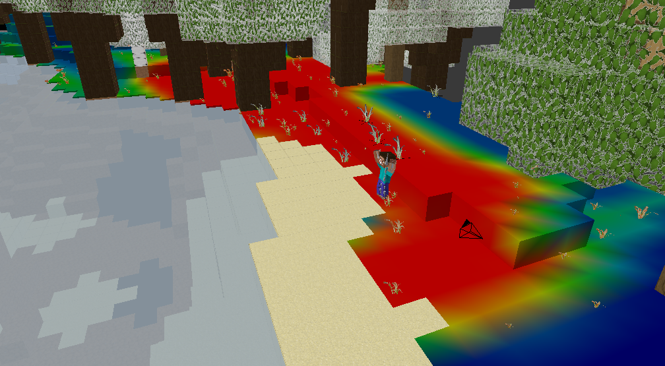
Technik: Grasplatzierung
Abbildung 27: Weight Painting

Slide 28
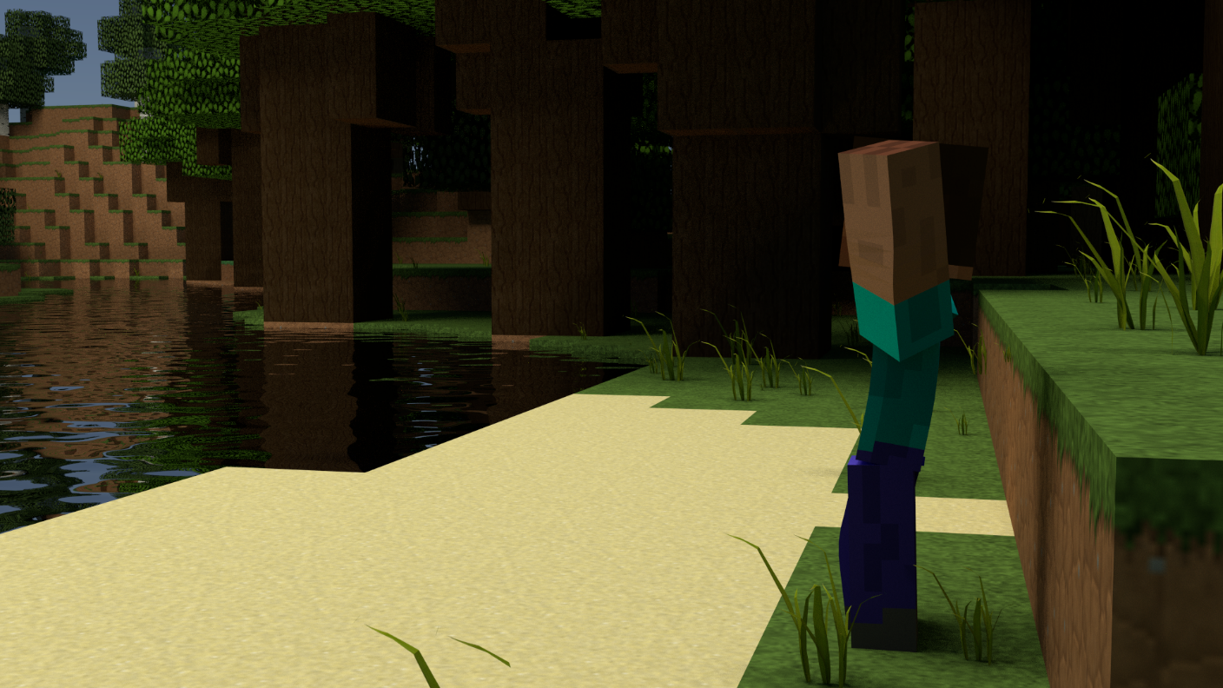

Vorher/Nachher Vergleich
Abbildung 28: ohne DOF
Abbildung 29: mit DOF

Slide 29


Vorher/Nachher Vergleich
Abbildung 30: ohne DOF
Abbildung 31: mit DOF

Slide 30


Vorher/Nachher Vergleich
Abbildung 32: alte Beleuchtung
Abbildung 33: finale Beleuchtung

Slide 31


Vorher/Nachher Vergleich
Abbildung 34: alte Beleuchtung
Abbildung 35: finale Beleuchtung

Slide 32
Risiken und Probleme
Starkes Rauschen durch Fackelbeleuchtung
Fackellicht durch Cubes ersetzt, die Licht ausstrahlen
Realistischer Schattenwurf
Mehrere Renderdurchläufe nötig um die optimale Beleuchtung zu erhalten
Gutaussehende Animationen
Hoher Zeitaufwand beim erstellen
Rechtzeitige Abgaben

Slide 33

Soll/Ist Vergleich
Die Planung wurde bis auf einige Kleinigkeiten eingehalten
Die Animationen wurden früher gestartet, da sie sehr viel Zeit in Anspruch nehmen
Abbildung 36: Planung

Slide 34
Lessons Learned
Bei der Planung wurde der endgültige Zeitaufwand unterschätzt
Zu viele Animationen, Effekte etc. und zu wenig Zeit
Renderzeiten zum Teil extrem lang, wenn zu viele Effekte verwendet werden
Effekte reduzieren

Slide 35
Verwendete Software
Blender
Photoshop für die Texturen
Illustrator für den Vorspann
Adobe Premiere Pro für den Schnitt
Mineways für das Exportieren der Minecraftwelt

Slide 36
Quellenangabe
Musik
Sounds
Original Minecraft Songs
Kevin MacLeod - Gagool
http://incompetech.com/music/royalty-free/index.html?isrc=USUAN1100443
Original Minecraft Sounds
Wow SOUND EFFECT
https://www.youtube.com/watch?v=mCJn9dqmTJc
Door Squeak
http://soundbible.com/873-Door-Squeak.html
Yawn
http://opengameart.org/content/yawn

Slide 37
Texturen
Umgebung Minecraft
http://www.curse.com/texture-packs/minecraft/230625-minecraft-vanilla-hd-64x-1-8
Wand
http://jydesign.co/wp-content/uploads/2015/09/Latest-interior-wall-paneling.jpg
Buchseiten
http://pics.poisonnuke.de/upload/2/Buchseiten.jpg
Holz
www.cgtexture.com
Buchtextur
http://ecx.images-amazon.com/images/I/418PyS9xmrL._SX304_BO1,204,203,200_.jpg
Mauspad
http://orig15.deviantart.net/87b7/f/2011/332/3/7/razer_mousepad_design_by_sanktv2-d4hlbhl.jpg
Tastatur
http://jokermartini.com/wp-content/uploads/2012/02/keyboard-vector-diffuse-1-HD.jpg
Pickaxe
http://www.pixelpapercraft.com/files/1346065999565.jpg
Diamant
https://i.ytimg.com/vi/jVL0astNyno/hqdefault.jpg
Tisch
http://www.holzdielen.org/holzdielen-varianten/kirsche-holzdielen/

